Slide 1

EMPREGO E RENDA

Slide 2
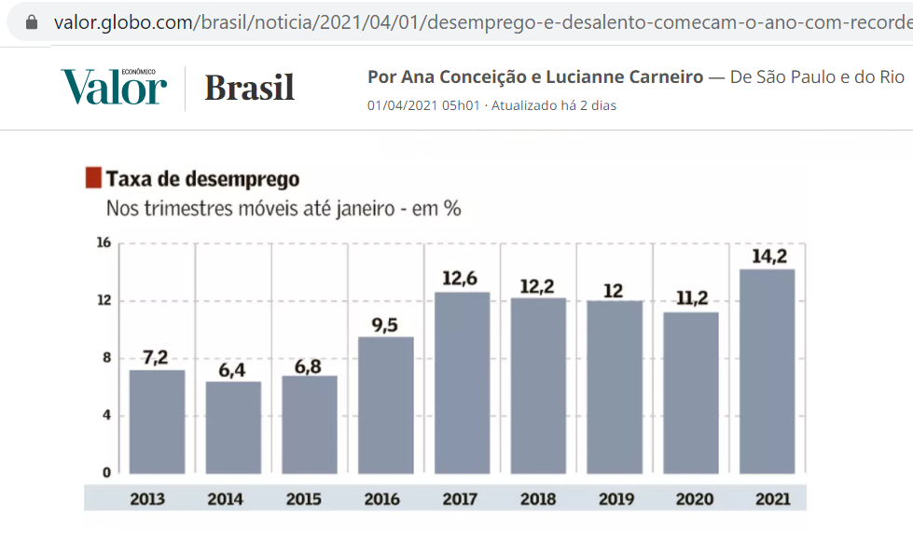

EMPREGO
https://valor.globo.com/brasil/noticia/2021/04/01/desemprego-e-desalento-comecam-o-ano-com-recordes-aponta-pnad.ghtml

Slide 3
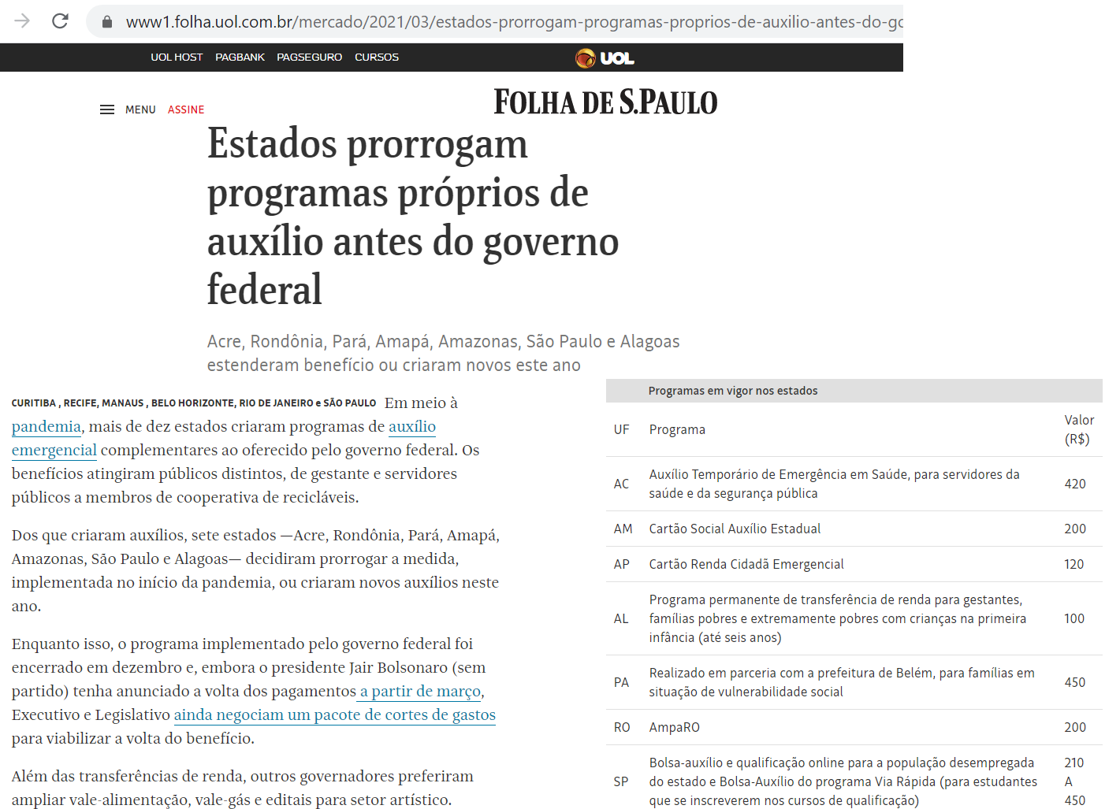

RENDA
https://www1.folha.uol.com.br/mercado/2021/03/estados-prorrogam-programas-proprios-de-auxilio-antes-do-governo-federal.shtml#:~:text=Acre%2C%20Rond%C3%B4nia%2C%20Par%C3%A1%2C%20Amap%C3%A1, ou%20criaram%20novos%20este%20ano&text=Em%20meio%20%C3%A0%20pandemia%2C%20mais,ao%20oferecido%20pelo%20governo%20federal.

Slide 4


INADIMPLÊNCIA

Slide 5

INDÚSTRIA

Slide 6
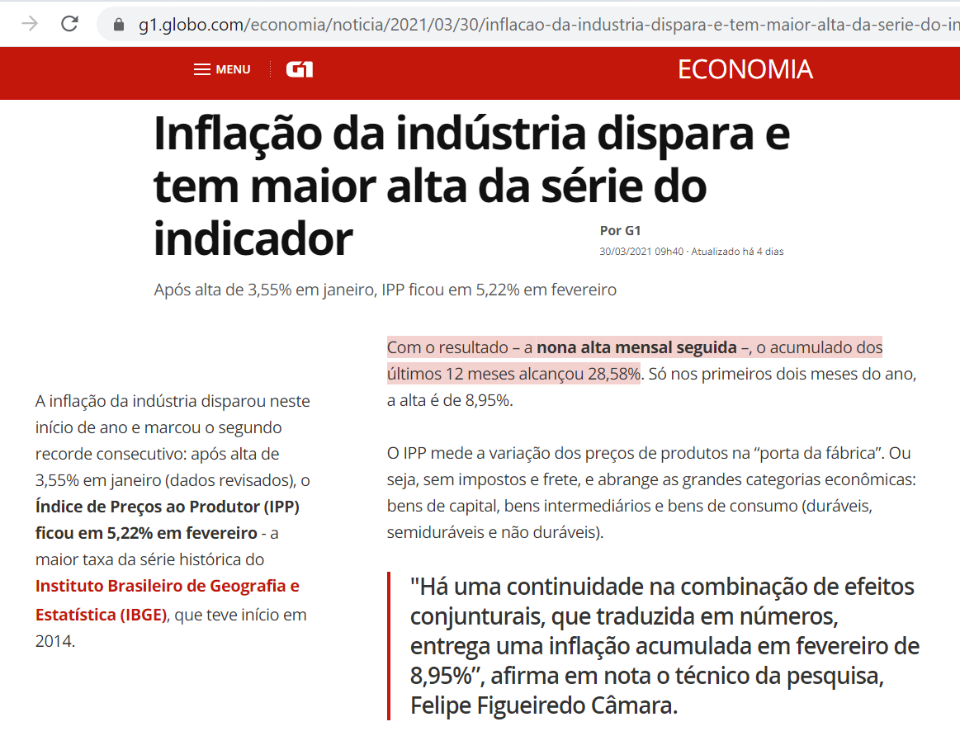

INFLAÇÃO
https://g1.globo.com/economia/noticia/2021/03/30/inflacao-da-industria-dispara-e-tem-maior-alta-da-serie-do-indicador.ghtml

Slide 7
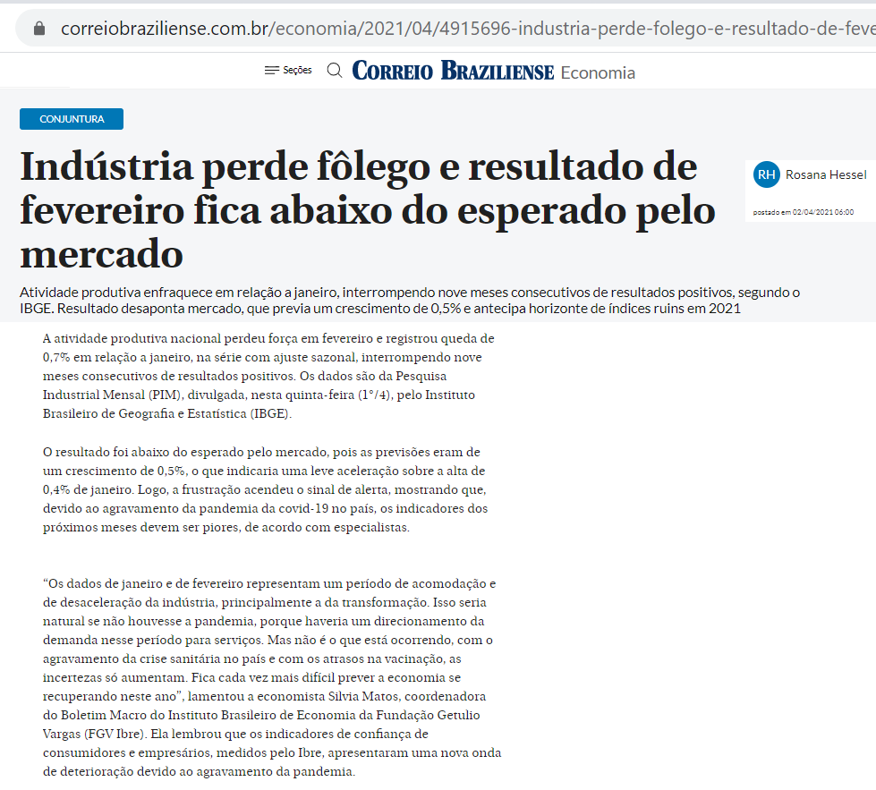
CRESCIMENTO BRASIL
https://www.correiobraziliense.com.br/economia/2021/04/4915696-industria-perde-folego-e-resultado-de-fevereiro-fica-abaixo-do-esperado-pelo-mercado.html

Slide 8
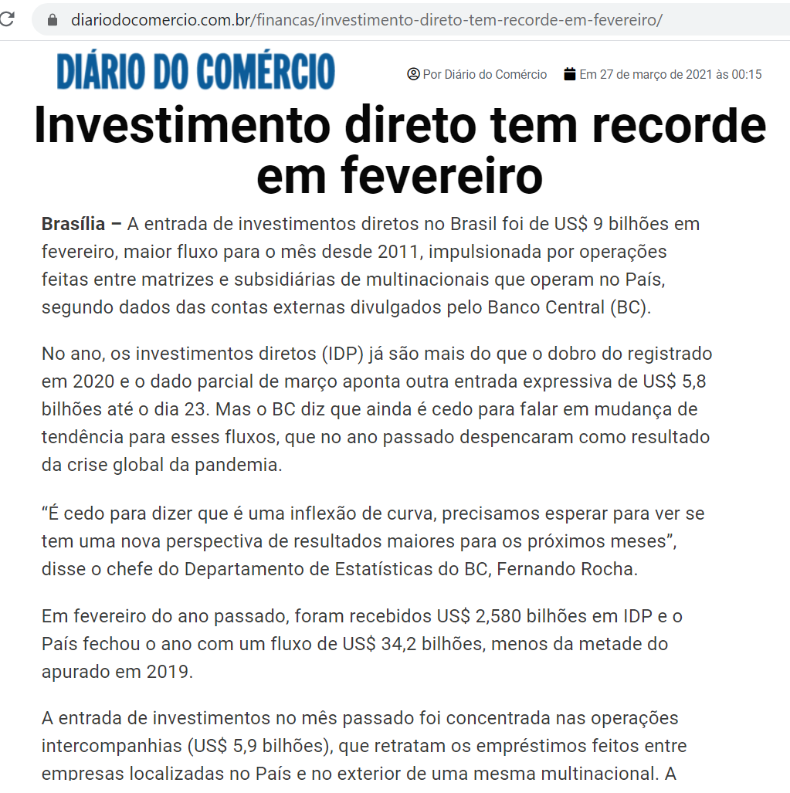
INVESTIMENTO BRASIL
https://diariodocomercio.com.br/financas/investimento-direto-tem-recorde-em-fevereiro/

Slide 9
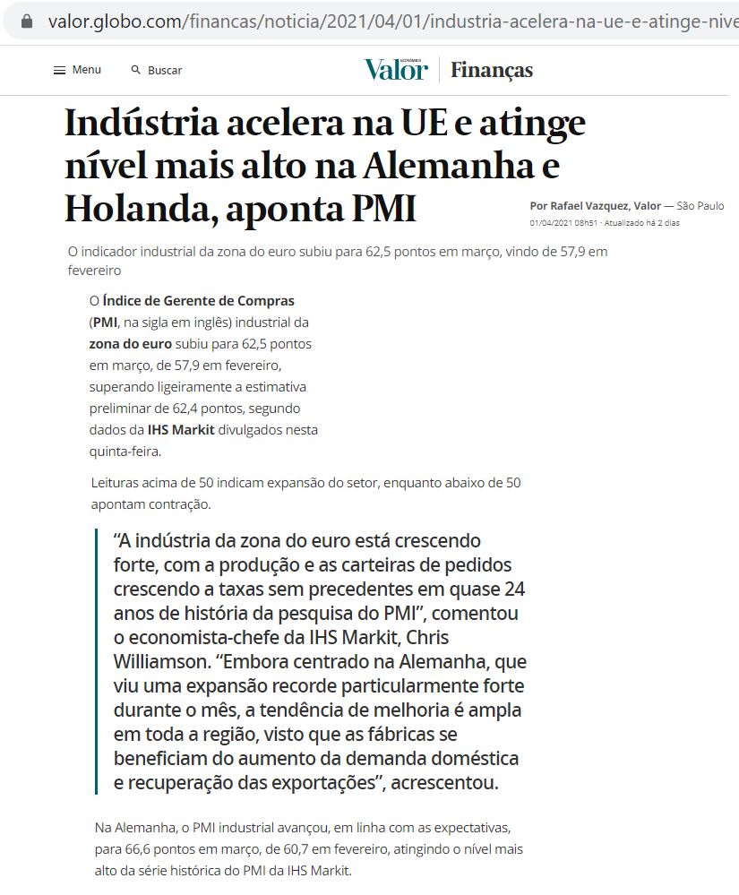
CRESCIMENTO EUROPA
https://valor.globo.com/financas/noticia/2021/04/01/industria-acelera-na-ue-e-atinge-nivel-mais-alto-na-alemanha-e-holanda-aponta-pmi.ghtml

Slide 10
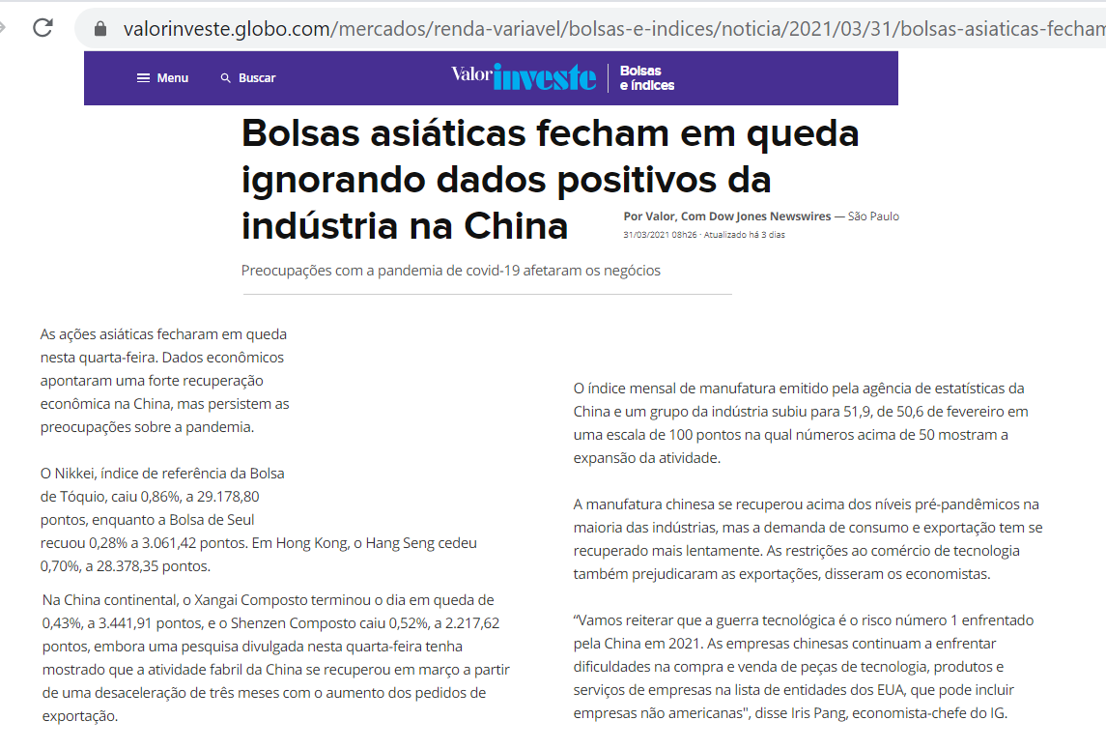

CRESCIMENTO ASIA
https://valorinveste.globo.com/mercados/renda-variavel/bolsas-e-indices/noticia/2021/03/31/bolsas-asiaticas-fecham-em-queda-ignorando-dados-positivos-da-industria-na-china.ghtml

